Slide 1
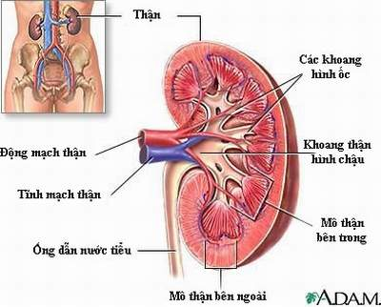
TRƯỜNG ĐẠI HỌC DUY TÂN Khoa Dược Môn: Bệnh lý học
HỘI CHỨNG THẬN HƯ
Nhóm 16:
Trần Thị Hoàn
Kiều Thị Thanh Huyền
Lê Thị Khánh Ly
Đặng Ngọc My My
Nguyễn Thị Phương Thảo

Slide 2
Nội dung:
Định nghĩa & nguyên nhân
Sinh lý bệnh
Triệu chứng
Điều trị
a. Điều trị triệu chứng
b. Điều trị đặc hiệu
c. Điều trị biến chứng
Phòng bệnh

Slide 3
I. Định nghĩa & nguyên nhân gây bệnh
1. Định nghĩa
-Hội chứng thận hư là một hội chứng lâm sàng và sinh hóa
-Xuất hiện khi có tổn thương ở cầu thận do nhiều tình trạng bệnh lý khác nhau
-Đặc trưng bởi phù, protein niệu cao, protein máu giảm, rối loạn lipid máu và có thể đái ra mỡ.
2. Nguyên nhân
a. Nguyên nhân nguyên phát: chiếm trên 90%
Bệnh cầu thận thay đổi tối thiểu
Viêm cầu thận màng (là nguyên nhân gây hội chứng thận hư thường gặp ở người trưởng thành tại các nước đang phát triển)
Xơ hóa cầu thận ổ cục bộ
Viêm cầu thận màng tăng sinh
Viêm cầu thận tăng sinh gian mạch
Viêm cầu thận tăng sinh ngoại mạch
b. Nguyên nhân thứ phát:
Bệnh lý di truyền bệnh lý chuyển hóa bệnh tự miễn, bệnh ác tính, bệnh nhiễm trùng, nhiễm ký sinh trùng, thuốc, độc chất…

Slide 4
II. Sinh lý bệnh
-Bình thường: màng lọc cầu thận mang điện tích âm và kích thước lỗ lọc nhỏ nên không cho đạm đi qua vào nước tiểu. Trong hội chứng thận hư, màng lọc cầu thận tổn thương làm tăng tính thấm và tăng kích thước các lỗ lọc gây thoát đạm vào nước tiểu. Tiểu đạm lượng nhiều > 3 G/1,73 m2 da trong 24 giờ, chủ yếu là albumin. - Bình thường: gan tổng hợp 10-12 g albumin/ngày. Do mất nhiều albumin trong nước tiểu vượt quá khả năng sinh tổng hợp albumin của gan sẽ làm giảm albumin máu < 30 g/L. Tuy nhiên điều này còn phụ thuộc vào các yếu tố tuổi, tình trạng dinh dưỡng, bệnh lý tại gan. - Tăng lipid máu rất thường gặp trong hội chứng thận hư và tỉ lệ nghịch với mức độ giảm albumin máu, do giảm áp lực keo làm kích thích sinh tổng hợp lipid tại gan. - Phù do giảm albumin máu làm giảm áp lực keo huyết tương khiến dịch thoát ra ngoài mô kẽ gây phù. Dịch thoát ra mô kẽ nhiều làm giảm thể tích máu lưu thông hiệu quả, do đó kích thích hệ rennin-angiotensin-aldosterone, tăng tiết hocmon kháng lợi niệu ADH, giảm tiết hoặc giảm đáp ứng của thận với hocmon lợi niệu natri. Hậu quả là tăng tái hấp thu muối nước làm phù nặng thêm.

Slide 5
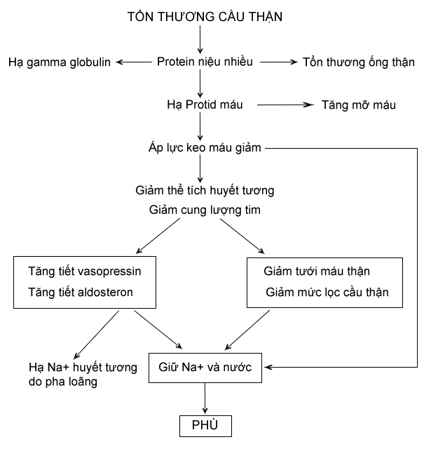
- Một số bệnh nhân bị mất IgG nặng có thể dẫn tới hậu quả giảm khả năng miễn dịch và dễ bị nhiễm khuẩn.

Slide 6
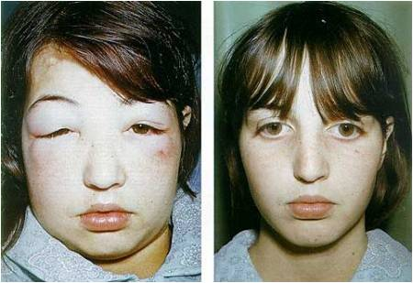
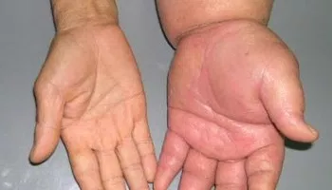
III. Triệu chứng
1. Triệu chứng lâm sàng
Hội chứng thận hư thể đơn thuần : có đầy đủ các tiêu chuẩn chẩn đoán hội chứng thận hư
Phù: là triệu chứng thường gặp nhất cũng như biểu hiện đầu tiên của BN.
Protein niệu > 3,5 g/24 giờ.
Protein máu giảm dưới 60 g/lít, albumin máu giảm dưới 30 g/lít.
Tăng cholesterol máu ≥ 6,5 mmol/lít.
Có hạt mỡ lưỡng chiết, trụ mỡ trong nước tiểu.
Không có tăng huyết áp, đái máu hoặc suy thận kèm theo.
b. Hội chứng thận hư thể không đơn thuần: ngoài các tiêu chuẩn chẩn đoán hội chứng thận hư, còn phối hợp với tăng huyết áp, đái máu đại thể hoặc vi thể, hoặc suy thận kèm theo.
Phù mắt và phù mí
Phù chi trên

Slide 7
2.Triệu chứng cận lâm sàng
Protein niệu > 3,5 g/24h
Protein máu giảm < 60 g/lít
Albumin máu giảm < 30 g/lít;
Tăng cholesterol máu ≥ 6,5 mmol/lít;
Có hạt mỡ lưỡng chiết, trụ mỡ trong nước tiểu

Slide 8
3. Tiêu chuẩn chẩn đoán hội chứng thận hư
1. Phù
2. Protein niệu > 3,5 g/24 giờ
3. Protein máu giảm dưới 60 g/l, albumin máu giảm dưới 30 g/lít
4. Tăng cholesterol máu ≥ 6,5 mmol/l
5. Có hạt mỡ lưỡng chiết, trụ mỡ trong nước tiểu
Trong đó tiêu chuẩn 2 và 3 là bắt buộc, các tiêu chuẩn khác có thể không đầy đủ.

Slide 9
4. Biến chứng
Nhiễm khuẩn: các nhiễm khuẩn cấp hoặc mạn tính, đặc biệt hay gặp là:
Viêm mô tế bào
Viêm phúc mạc
Tắc mạch (huyết khối)
Tắc tĩnh mạch thận cấp tính hoặc mạn tính
Tắc tĩnh mạch và động mạch ngoại vi: tắc tĩnh động mạch chậu, tĩnh mạch lách
Tắc mạch phổi: Hiếm gặp
Rối loạn điện giải
Suy thận cấp
Thiếu dinh dưỡng
Biến chứng do:
Sử dụng corticoid kéo dài,
Dùng các thuốc ức chế miễn dịch khác hoặc
Dùng thuốc lợi tiểu
- Suy thận mạn tính

Slide 10
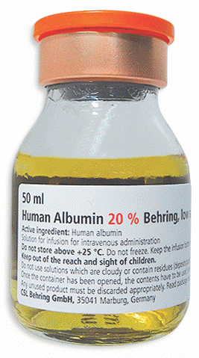
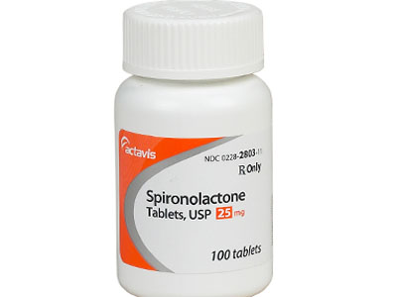
IV. Điều trị
1. Điều trị hội chứng thận hư nguyên phát
a. Điều trị triệu chứng : giảm phù
- Chế độ ăn:
Đảm bảo khẩu phần đủ protein ở bệnh nhân ( 0,8-1g/kg/ngày)
Lượng protein mất qua nước tiểu.
Hạn chế muối và nước khi có phù nhiều .
Bổ xung các dung dịch làm tăng áp lực keo:
Nếu phù nhiều (khi albumin máu < 25 g/l): dùng Albumin 20% hoặc 25% lọ 50 ml, 100ml.
Nếu albumin < 20g/l có thể dùng Albumin 20% loại 100 ml.
Thuốc lợi tiểu: khi đã có bù protein và bệnh nhân không cơn nguy cơ giảm thể tích tuần hoàn.Ưu tiên dùng lợi tiểu loại kháng aldosteron như spironolactone (verospirone, aldactone) hoặc phối hợp với furosemide...

Slide 11
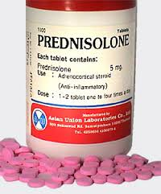
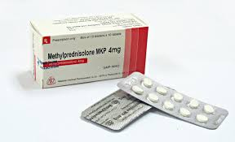
b. Điều trị đặc hiệu:
Corticoid:
Prednisolone ( viên 5mg)
Prednisone
Methylprednisolone ( viên 4mg)
-Liều tấn công: 1-2mg/kg/24 giờ kéo dài 1-2 tháng, uống cả liều một lần vào trước 8 giờ sáng (liều tấn công corticoid không được vượt quá 80mg prednisolon/24 giờ).
- Liều củng cố: bằng 1/2 liều tấn công, kéo dài 4-6 tháng (0,5mg/kg/24 giờ).
- Liều duy trì: 5-10mg/24 giờ cách ngày, kéo dài hàng năm.
- Cần theo dõi các biến chứng như: nhiễm khuẩn, tăng huyết áp, đái tháo đường, xuất huyết tiêu hóa, rối loạn tâm thần, hội chứng giả Cushing,…
11

Slide 12
- Thuốc ức chế miễn dịch khác: trong trường hợp đáp ứng kém với corticoid, không đáp ứng, hay tái phát hoặc có suy thận …
Cyclophosphamide (50 mg)
dùng liều 2-2,5mg/Kg/ngày...
Chlorambucil (2mg)
dùng liều 0,15-0,2/mg/kg/ngày...
Azathioprine (50 mg)
dùng liều 1-2mg/kg/ngày...
Cyclosporine A (25 mg,50mg,100mg)
dùng liều 3-5mg/kg/ngày...
Mycophenolat mofetil (250mg, 500mg)
dùng liều 1-2g/ngày

Slide 13
c. Điều trị biến chứng:
Điều trị nhiễm trùng: Dựa vào kháng sinh đồ để cho kháng sinh phù hợp. Nếu cần thiết cần giảm liều hoặc ngừng corticoid và ức chế miễn dịch nếu nhiễm trùng nặng, khó kiểm soát.
Điều trị dự phòng một số tác dụng phụ như loét dạ dày tá tràng, loãng xương…
Điều trị tăng huyết áp, rối loạn mỡ máu, dự phòng tắc mạch đặc biệt khi albumin máu giảm nặng
Điều trị suy thận cấp : cân bằng nước, điện giải, đảm bảo bù đủ albumin.
2. Điều trị hội chứng thận hư thứ phát: tùy theo nguyên nhân gây bệnh

Slide 14
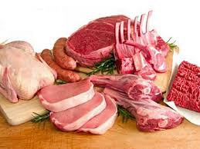
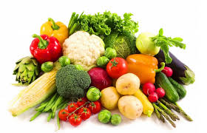
V. Phòng bệnh
Bệnh có tính chất mạn tính, có thể tái phát
Cần theo dõi và điều trị lâu dài
Không sử dụng các loại thuốc và các chất không rõ nguồn gốc, gây độc cho thận.

Slide 15
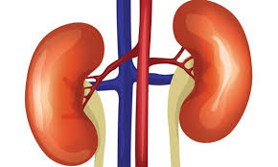
CẢM ƠN THẦY CÔ VÀ CÁC BẠN ĐÃ LẮNG NGE

